Slide 1
GIPOD Businesswerkgroep 29 7 september 2021

Slide 2
Agenda
Terugkoppeling BWG28
GIPOD vernieuwing: status ontwikkeling, geplande releases en aangepaste planning
Signalisatievergunning: status, communicatie, bevraging S&G
Vraag voor Grondwerken: voorstelling schermen
Notificaties: feedback verbeteringen GUI & API
GUI: overlopen feedback & status Q3/Q4
Varia

Slide 3
Algemeen
Verslag op cocreatie site
Acties
Beslissingen
Overzicht acties/beslissingen op: https://vlaamseoverheid.atlassian.net/wiki/spaces/NGC/pages/562135815/Business+werkgroepen

Slide 4
Terugkoppeling BWG28

Slide 5
Terugkoppeling BWG28
Gedefinieerde acties
Navragen update-termijn Wegenregister
AS IS: wordt 4x/jaar bijgewerkt door Digitaal Vlaanderen en AWV
TO BE: decentraal beheer na koppeling met organisatieregister
Mock-ups GIPOD-formulier toevoegen aan verslag BWG
Done
Mock-ups (Gebundelde) Vraag voor GW delen
Zie verderop
Inplannen themawerkgroep jaarvergunningen
TO DO: zal in okt zijn
Inplannen themawerkgroep notificaties (input VRN ontvangen)
TO DO: zal in okt zijn

Slide 6
Status vernieuwing & planning

Slide 7
Planning
Bijkomende vertraging in zomerperiode
Actie: aangepaste planning naar BC
Doorontwikkeling in 2022 (ifv. budget)
Prioriteit 2021 op decretale verplichtingen
Actie: bijkomende ontwikkelcapaciteit

Slide 8
Status huidige ontwikkelingen
Vraag BC: focus op GIPOD-formulier & vraag voor grondwerken
GIPOD-formulier
Aanvraagformulier afgewerkt
Laatste stappen voor back-office
Vraag voor grondwerken
Resultaten wireframes
Ontwikkeling kan starten
Uitbreiding API’s
Implementatie GUI

Slide 9
Releases
6 September
Release feedback GUI
Export (basis)
GIPOD-formulier op beta
Oktober
GIPOD-formulier in productie (zie later)
Beta vraag voor grondwerken API’s

Slide 10
Voorstel planning 2021 naar BC
2021: focus op decretale verplichtingen
Vraag voor grondwerken API’s & GUI
GIPOD-formulier werken
Omleidingen → BWG30
Jaarvergunningen (signalisatievergunning & VGW) → werkgroep oktober
2021: overige
Ssyn beheerder vraagt piloot GW toe te voegen/te verwijderen
Publieke WMS/WFS
GUI feedback

Slide 11
Voorstel planning 2022 naar BC
2022: decretale verplichtingen
Project(aanvraag) & fasering
2022: overige
Historiek (kan voorlopig via helpdesk opgevraagd worden)
Uitbreidingen export
Parkeerverbod
Advies De Lijn
Hinder aan project / fasering / synergie / meer dan één inname
Start/Stop & voorlopige oplevering
Tijdelijk verbod & sperperiode
Prioriteiten te bepalen door BC & in functie van capaciteit/budget
2FTE ontwikkelcapaciteit

Slide 12
Signalisatievergunning

Slide 13
Demo GIPOD-formulier

Slide 14
Bevraging lokale besturen
Enquête antwoorden:
149: Eigen tool
61: GIPOD-formulier
90: Niet beantwoord
Opgelet: eigen tool <> GIPOD-integratie
Opgenomen met integratoren
Spotbooking koppelt al terug (o.a. Kortrijk, Leuven, Hasselt, … )
Overige informatie via telefoon & opzoeking
Tabel beschikbaar op cocreatie na BWG

Slide 15
Communicatie
Aannemers: gevalideerd door VRN, kan uitgestuurd worden
Opleidingsfilmpjes beschikbaar
Communicatie via NUTS / rechtstreeks / sectororganisaties
Lokale besturen & politiezones
GIPOD-formulier + opleidingsfilmpjes
Eigen tool met GIPOD koppeling
Eigen tool zonder koppeling
uitfasering ifv wijzigingsdecreet: ofwel GIPOD-formulier ofwel koppeling met GIPOD
Aandachtspunt: S&G bezorgen zelf nog signalisatievergunning aan aanvrager

Slide 16
Communicatie
Productencatalogus Lokale besturen (IPDC)
Aanpassing fiche Signalisatievergunning
juridisch te bekijken → mogelijk pas ná goedkeuring decreetswijziging
Online sessies eind oktober ingepland
Steden en gemeenten
Aannemers
Akkoord gevraagd: productie GIPOD-formulier 1 oktober

Slide 17
Pauze tot 11H10

Slide 18
Vraag voor grondwerken
Voorstelling schermen

Slide 19
Aanvraag indienen

Slide 20
Wireframe: vraag voor GW in detail GW
Variaties :
- indien nog geen aanvraag gebeurd is: enkel knop zichtbaar
- indien meerdere aanvragen: gegroepeerd per aanvraagdatum
- status wordt altijd weergegeven tussen haakjes
- klikbare links
- view niet-beheerder GW: zelfde info, witte achtergrond, geen knop
- view behandelende domeinbeheerder: zelfde info, bold (eigen org), geen knop

Slide 21
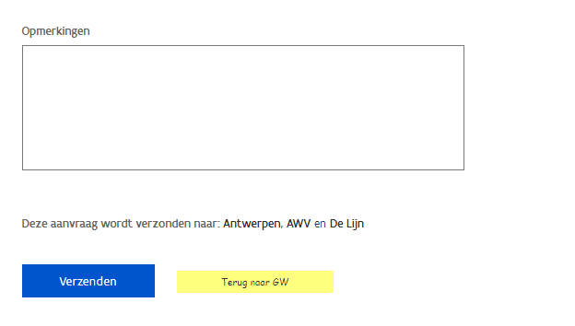
Wireframe: vraag voor GW indienen vanuit GW

Slide 22
Wireframe: gebundelde vraag voor GW indienen vanuit SYN
Per GW in de SYN zal een dergelijk blok te zien zijn

Slide 23
Aanvraag raadplegen

Slide 24
Wireframe: detailview vraag voor GW (1)

Slide 25
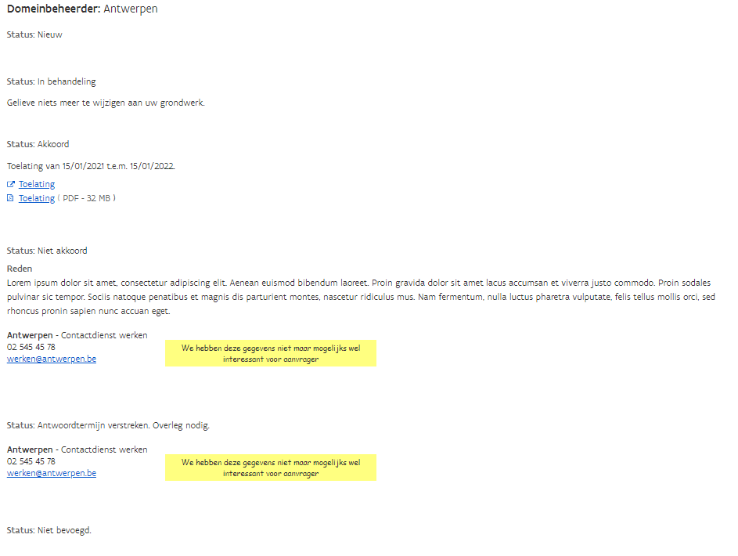
Wireframe: detailview vraag voor GW (2)
Afhankelijk van de status, is er andere informatie zichtbaar

Slide 26
Wireframe: gebundelde vraag voor GW in detail SYN
Variaties :
- indien nog geen aanvraag gebeurd is: enkel knop zichtbaar
- indien meerdere aanvragen: gegroepeerd per aanvraagdatum
- overzicht statussen in tabelvorm
- klikbare link
- view niet-piloot SYN: zelfde info, witte achtergrond, geen knop
- view behandelende domeinbeheerder: zelfde als piloot-view, geen knop

Slide 27
Wireframe: detailview gebundelde vraag voor GW
+Beheerder GW
Nog extra info nodig in dit overzicht? Beheerder GW bijv?

Slide 28
Wireframe: overzicht voor aanvragers: Mijn aanvragen
- Kolommen OK ?
- Filters OK ?

Slide 29
Aanvraag behandelen

Slide 30
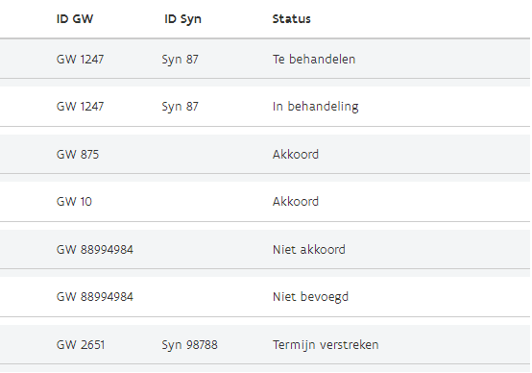
Wireframe: overzicht voor domeinbeheerders ("back office")
- Kolommen OK ?
- Filters OK ?

Slide 31
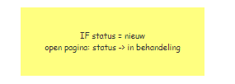
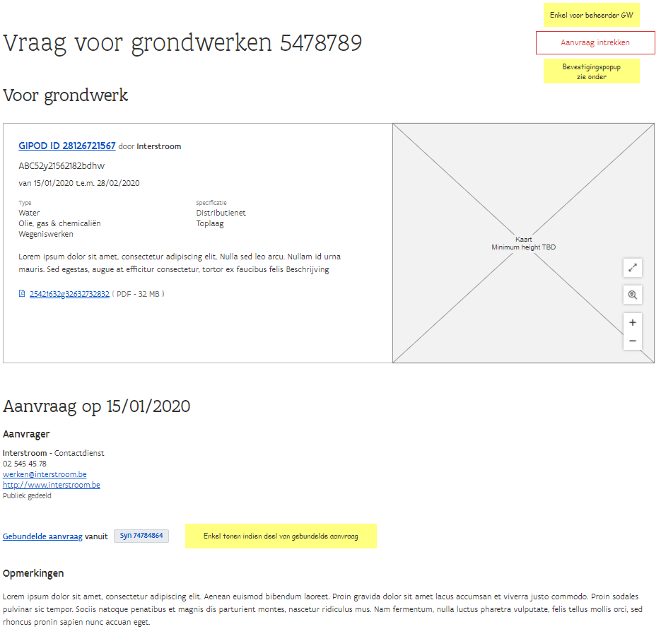
Wireframe: behandel vraag voor GW (1)

Slide 32
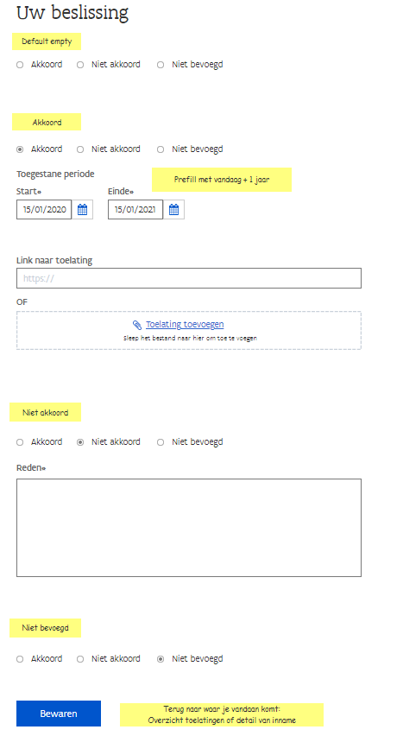
Wireframe: behandel vraag voor GW (2)
Afhankelijk van de status, zal andere info meegegeven moeten worden

Slide 33
Vragen rond businessregels
Wat met verwijderd GW?
VGW krijgt status “geannuleerd” + notificatie ODB (BWG28)
Voorstel om status “ingetrokken” te noemen om consistent te zijn met samenwerking
Wat met GW verwijderd uit Ssyn maar gebundelde VGW?
De VGW voor dat ene GW (uit de bundel) wordt automatisch ingetrokken
Als beheerder alleen wil verder gaan -> nieuwe VGW
Wat als de piloot van een synergie wijzigt, en er is een gebundelde VGW?
Nieuwe piloot kán gebundelde VGW intrekken of een nieuwe uitsturen
Maar aanvrager blijft oude piloot

Slide 34
Nieuwe & aangepaste API’s
Op basis van goedgekeurde wireframes: ontwikkeling bijkomende API’s komende sprints
API’s beschikbaar via swagger in oktober
Grote lijnen:
Gebundelde aanvraag via synergie-id
Toevoegen identificatie voor een uitgestuurde vraag (vb. meerdere domeinbeheerders, of gebundelde vraag)
Zoeken op VGW
Updates aan VGW (incl. business regels)
Lijst van domeinbeheerders voor zone/GW (raadpleegbaar vóór indienen)

Slide 35
Notificaties feedback

Slide 36
Feedback VRN
Inhoudelijke verbeteringen/aanvullingen
Functionele verbeteringen (beheer)
Extra notificaties

Slide 37
Themawerkgroep notificaties
Te plannen (in oktober)
=> Suggesties bespreken, selecteren en prioriteren

Slide 38
GUI feedback

Slide 39
Status ifv prioriteiten -> opgeschoven naar Q4, wordt opnieuw besproken op BWG 30
Voorlopig prioriteit:
- Signalisatievergunning & Vraag voor grondwerken

Slide 40
Feedback GUI – Planning Q3 -> Q4
NR | TITEL | STEMMEN | INSCHATTING | PUNTEN
57 | Check "andere relevante" SynA bij lanceren | 7,5 | L | 5
36 | Filteren op niet-beantwoorde SynA | 6,75 | L | 5
17 | Notificaties via email | 6,5 | XXL | 20
35 | Het verschil tussen GIPOD ID en referentie duidelijk maken | 6,25 | S | 1
66 | Verwijderen SYN | 6 | L | 5
73 | Voorstel tot verwijderen GW uit bestaande synergie | 6 | M | 3
74 | Notificatie: SA beantwoord - kolom "commentaar" toevoegen | 5,25 | S | 1
65 | Kopiëren van inname | 5 | XL | 8
58 | Persoonlijke instellingen zoekopdrachten | 4,75 | XL | 8
49 | Foutboodschap bij intekenen foute geometrie | 4,5 | L | 5
21 | Luchtfoto's als achtergrond | 4,25 | M | 3
55 | Automatische refresh lijsten (ipv F5) | 3,75 | L | 5
63 | Samenvoegen SYN | 3,75 | XXL | 13
47 | GPX opladen | 3,25 | XL | 8
56 | Verbeterde weergave van conflicten tijdens het intekenen | 3,25 | XXL | 13
44 | Opvragen ID van aannemer via KBO-nummer | 3 | L | 5
53 | Parkeerverbod ingeven als hinder | 3 | XXL | 13
67 | Sorteren van lijsten | 2,75 | XL | 8
60 | Geïmporteerde polylijn bufferen na bewaren | 2,5 | XXL | 13
16 | Afdrukken via browser print-knop | 2,25 | XL | 8
70 | Referentie gekoppeld GW ook tonen bij SynA/Syn | 2,25
61 | Meten op kaart | 2,25 | M | 3
72 | Standaard ingezoomd staan op je eigen gemeente | 1,5
43 | Notificatie: pilootschap gewijzigd | 0,75 | M | 3
48 | Filteren op interessezone | 0,75 | M | 3
69 | Multiselect status bij zoekopdrachten | 0,75
71 | Ambulante handel - standplaats | 0,75
75 | Undo-functie tijdens het intekenen van een route/lijn | 0,75
76 | Herhaaldelijke contacten opslaan in lijst of adresboek | 0,75

Slide 41
Varia

Slide 42
Varia
Vraag Farys: kan verplichting emailadres bij publieke contactgegevens geschrapt worden?
Voor publiek contact hebben zij een algemeen telefoonnummer en website met contactformulier, geen emailadres
Breekt dit integraties?
Vraag Telenet: update zone SynA bij update zone lancerend GW?
AS IS (eerder beslist):
Zone SynA blijft stabiel, zo is duidelijk voor welke zone de vraag tot samenwerking gesteld is
Bij update zone lancerend GW moet SynA ingetrokken en geherlanceerd worden indien nieuwe zone relevant
TO BE: zone SynA toch aanpassen bij update zone GW?

Slide 43
Varia
Volgende BWG 30: 16 november
Voorstel om BWG en themawerkgroepen terug fysiek in te richten
Vragenuurtjes en demo's blijven digitaal

